Slide 1
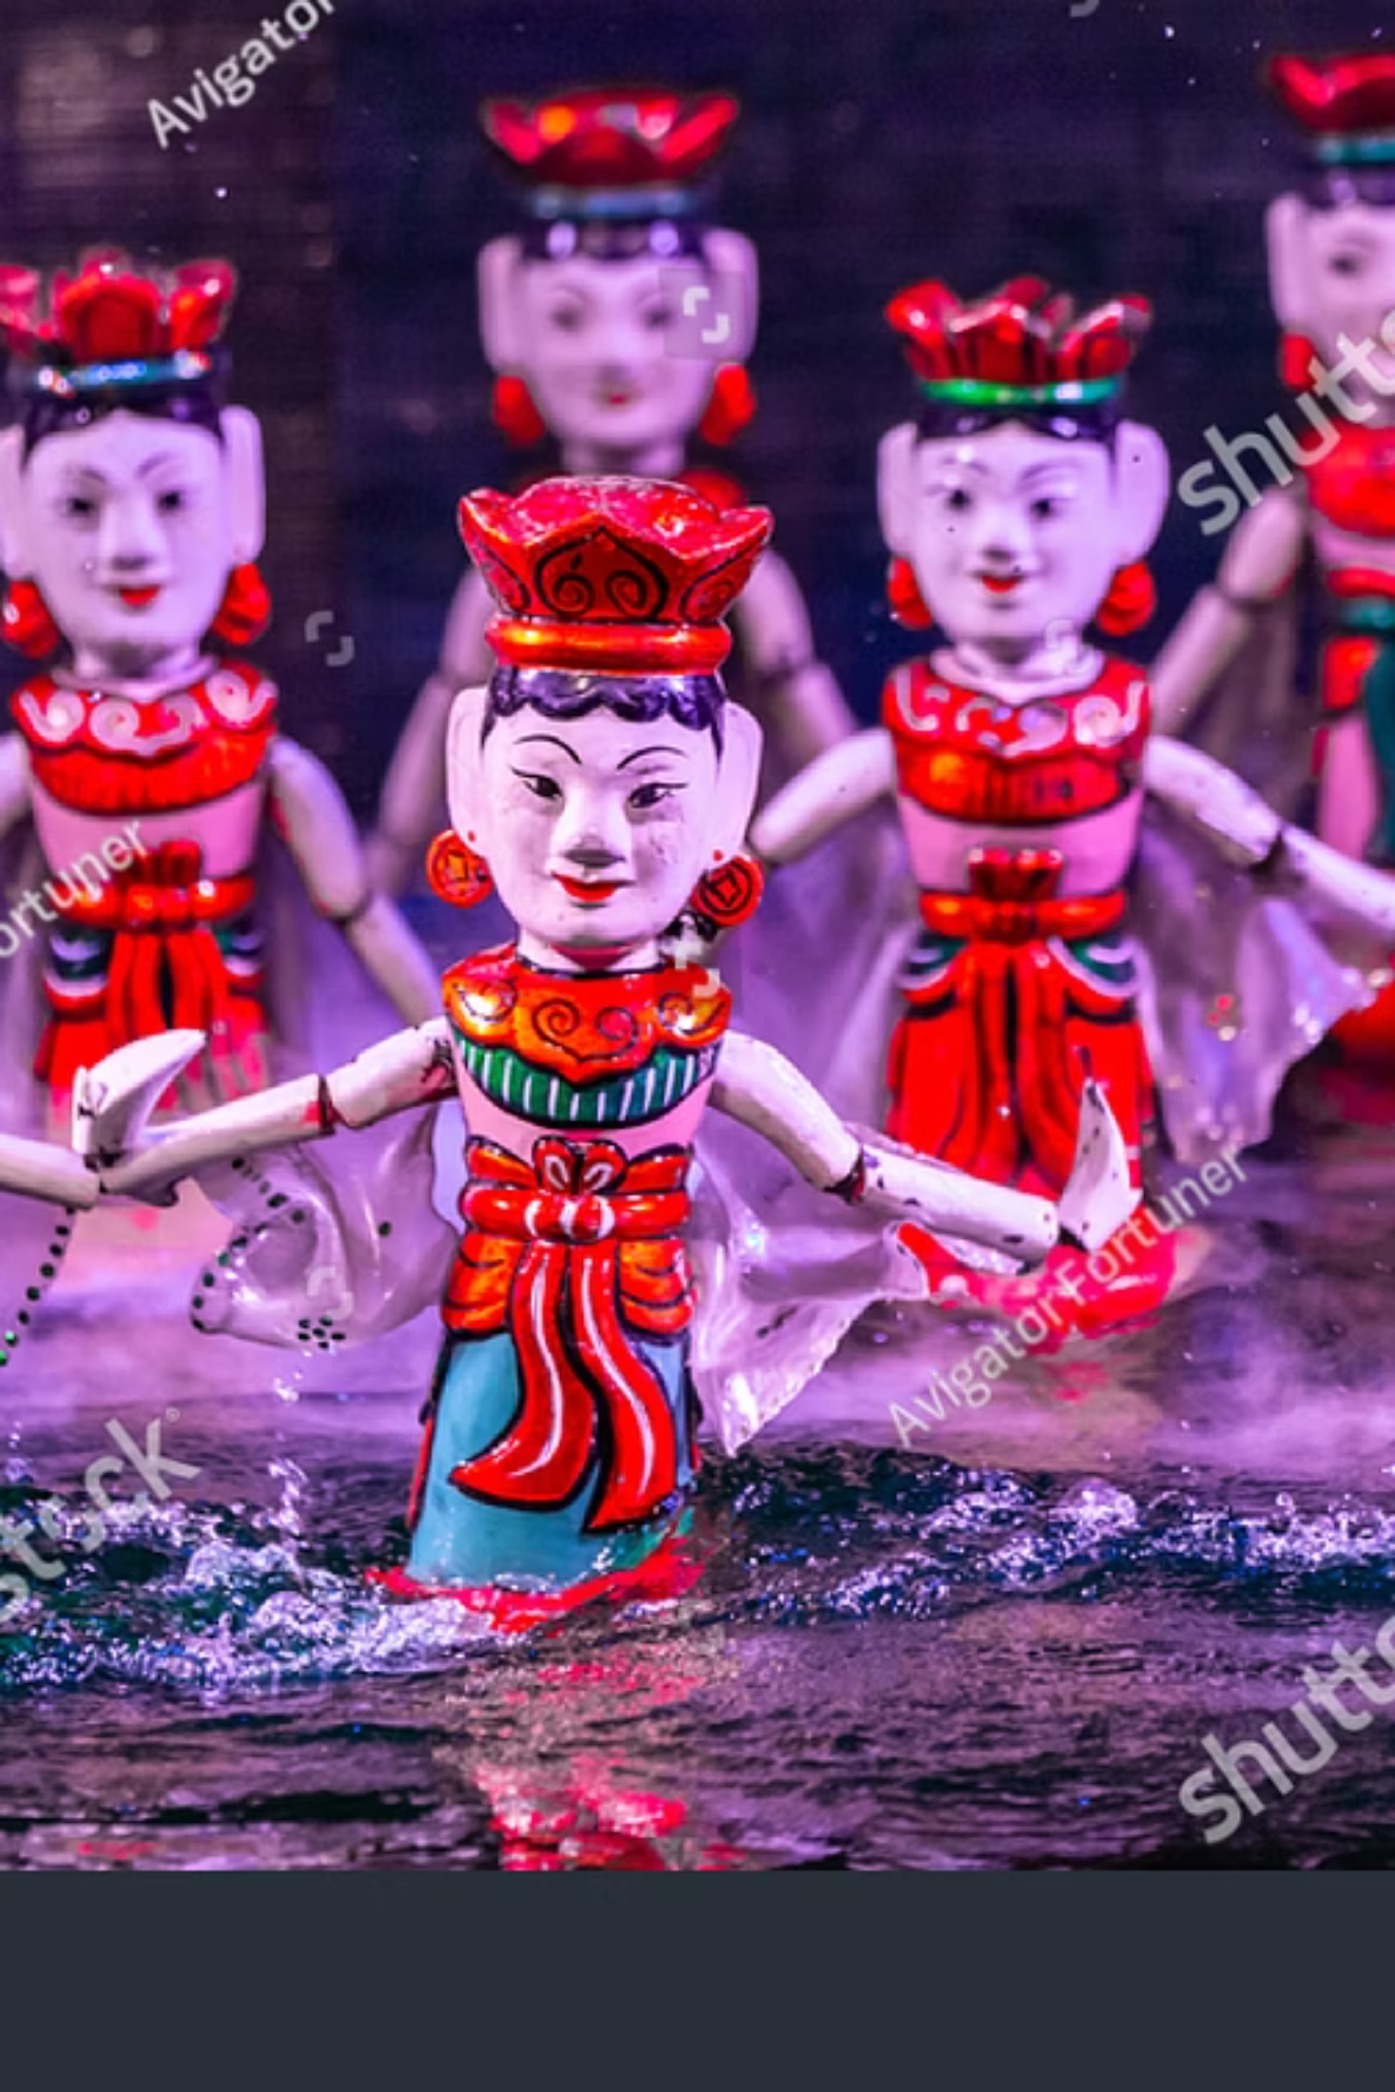
Nghệ Thuật Múa Rối Cạn Làng Bảo Hà: Di Sản Văn Hóa Độc Đáo
Múa rối cạn Bảo Hà là một loại hình nghệ thuật dân gian độc đáo, mang đậm bản sắc văn hóa Việt Nam, góp phần làm phong phú thêm kho tàng di sản phi vật thể của đất nước.

Slide 2
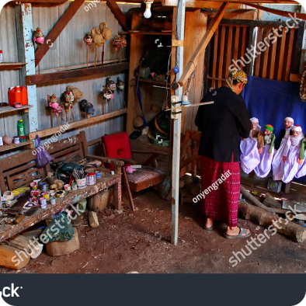

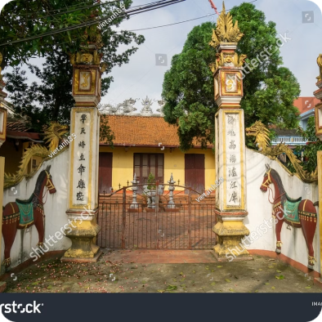
SÂN KHẤU
Không Gian Sân Khấu Múa Rối Cạn Bảo Hà
Sân khấu nhỏ gọn, gần gũi
Nghệ nhân điều khiển linh hoạt
Không gian biểu diễn đa dạng
Thường là khung gỗ đơn giản, tạo không gian ấm cúng, cho phép khán giả tương tác gần gũi với các con rối.
Thoắt ẩn thoắt hiện phía sau sân khấu, tạo sự sống động, kỳ ảo cho từng động tác của con rối, như thể chúng có linh hồn.
Thường tại đình làng, hội quán, hoặc sân trường học, dễ tiếp cận khán giả mọi lứa tuổi, từ trẻ em đến người lớn.

Slide 3
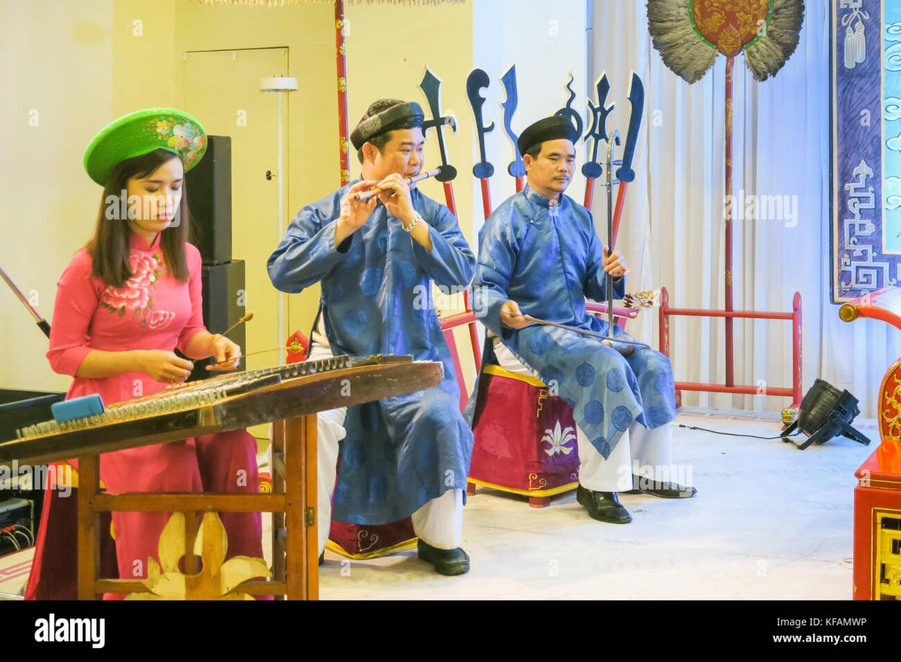
ÂM THANH
Lời Thoại và Giai Điệu Truyền Thống
Lời thoại trong múa rối cạn Bảo Hà nổi bật với sự mộc mạc, gần gũi, sử dụng tiếng địa phương đặc trưng của vùng Bảo Hà. Điều này không chỉ tạo cảm giác thân thương mà còn giữ gìn nét văn hóa ngôn ngữ độc đáo của làng.
Các vở diễn được lồng ghép khéo léo những làn điệu dân ca, câu hát đồng dao quen thuộc, và đặc biệt là các trích đoạn chèo, quan họ truyền thống. Sự phối hợp nhịp nhàng giữa âm nhạc và lời thoại giúp truyền tải cảm xúc, chiều sâu và ý nghĩa của mỗi câu chuyện đến với khán giả một cách sống động nhất.

Slide 4

CỐT TRUYỆN
Nội Dung Các Vở Múa Rối Cạn Bảo Hà
1
2
3
Chủ đề đa dạng
Tính giáo dục cao
Điển hình "Tích Chu"
Từ câu chuyện dân gian, truyền thuyết cổ tích đến các bài học đạo đức sâu sắc, và phản ánh chân thực đời sống lao động của người dân.
Các vở diễn thường ca ngợi tình yêu lao động, vẻ đẹp của thiên nhiên, và những giá trị truyền thống văn hóa tốt đẹp của dân tộc.
Vở "Tích Chu" là một ví dụ nổi bật, kể về sự thông minh, lòng hiếu thảo và dũng cảm của nhân vật chính, được biểu diễn phổ biến tại Bảo Hà.

Slide 5

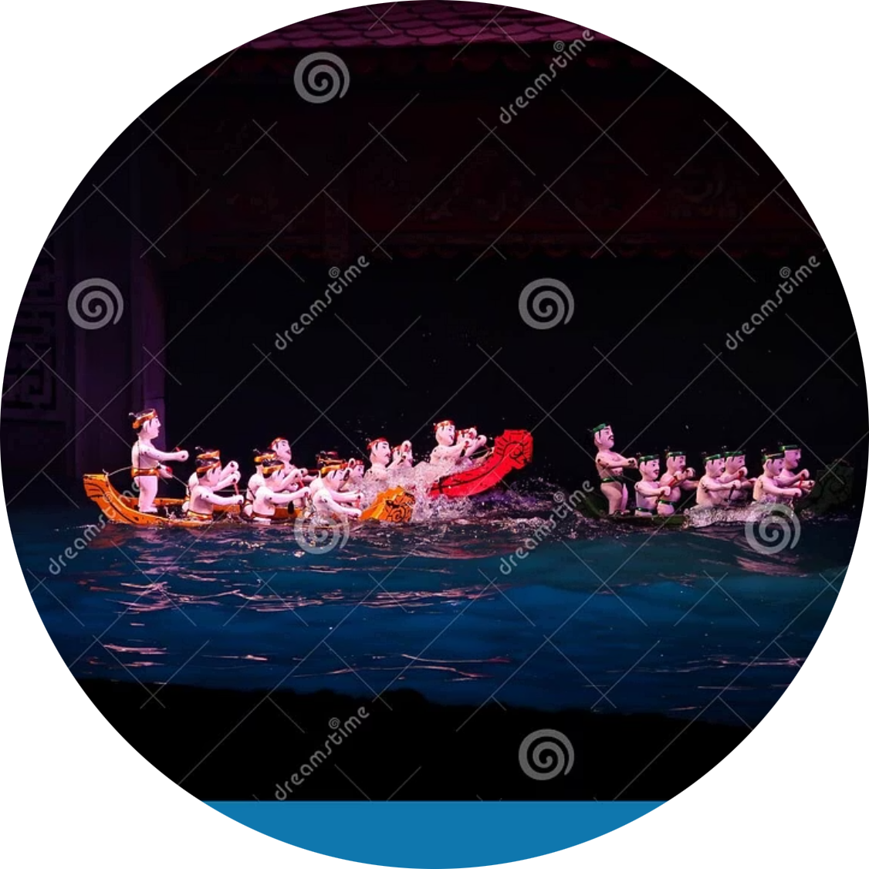
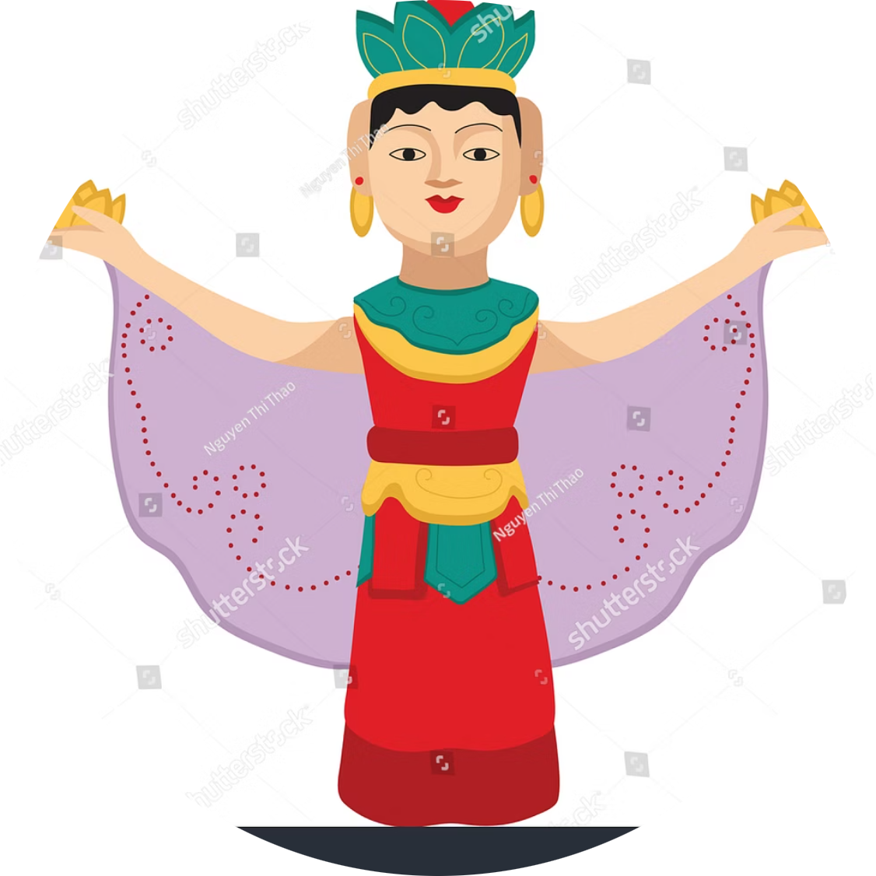
TẠO HÌNH
Nhân Vật Đặc Trưng Trong Múa Rối Cạn Bảo Hà
Con rối nhỏ nhắn, dễ thương
Nhân vật quen thuộc, gần gũi
Tính biểu tượng sâu sắc
Tạo hình đơn giản nhưng đầy biểu cảm, mỗi con rối đều có "linh hồn" riêng, thu hút mọi ánh nhìn.
Từ bác nông dân, ông lão đánh cá, cô tiên dịu dàng, đến con cáo ranh mãnh hay chú vịt ngộ nghĩnh, đều rất gần gũi với đời sống Việt Nam.
Mỗi nhân vật không chỉ kể một câu chuyện mà còn mang những ý nghĩa biểu tượng, phản ánh văn hóa và tập tục địa phương.

Slide 6

ĐẶC SẮC
Nét Đặc Sắc Riêng Biệt Của Múa Rối Cạn Bảo Hà
Kỹ thuật điêu luyện
Kết hợp hài hòa
Giá trị giáo dục
Múa rối cạn Bảo Hà tạo dấu ấn khó quên bởi sự kết hợp tinh tế giữa kỹ thuật điều khiển rối điêu luyện, tạo hiệu ứng thoắt ẩn thoắt hiện đầy hấp dẫn, cùng với sự hài hòa tuyệt vời giữa lời thoại, âm nhạc và chuyển động múa của rối. Không chỉ vậy, nghệ thuật này còn mang tính giáo dục cao, khéo léo truyền tải các thông điệp ý nghĩa về bảo vệ môi trường, an toàn giao thông, và giá trị nghề nghiệp thông qua những câu chuyện sinh động, gần gũi.

Slide 7
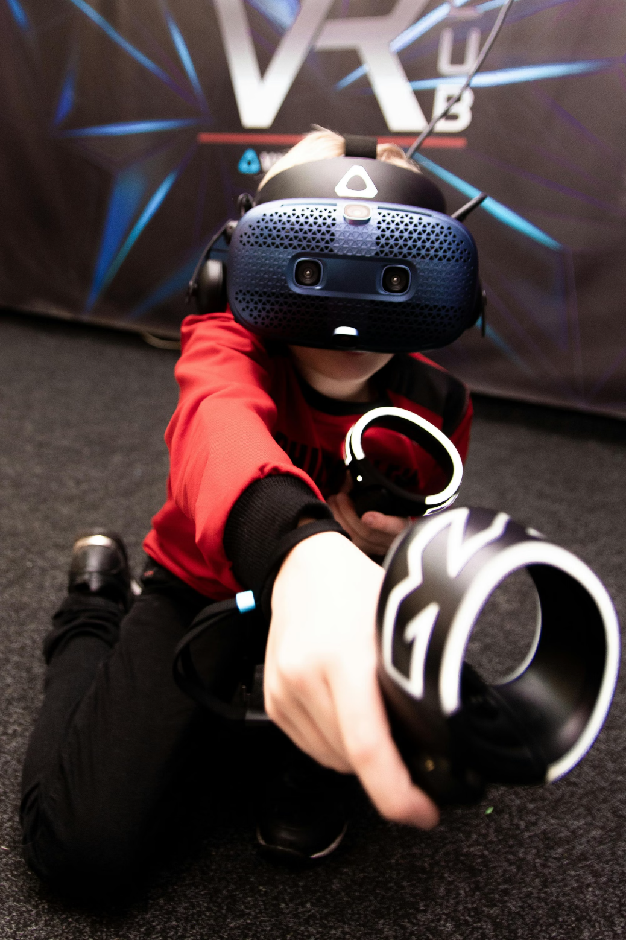
ỨNG DỤNG
Múa Rối Cạn Bảo Hà Trong Giáo Dục Và Đời Sống
Lan tỏa trong giáo dục
Nghệ thuật múa rối cạn Bảo Hà đã được đưa vào các trường học và câu lạc bộ múa rối, giúp trẻ em tiếp cận và yêu thích nghệ thuật truyền thống ngay từ nhỏ.
Bảo tồn văn hóa dân gian
Góp phần quan trọng vào việc bảo tồn và phát huy giá trị của nghệ thuật múa rối cạn, duy trì di sản quý báu này trong cộng đồng.
Sân chơi sáng tạo
Tạo ra một sân chơi bổ ích, kích thích sự sáng tạo, đồng thời giáo dục thẩm mỹ và nhân cách cho thế hệ trẻ.

Slide 8
SO SÁNH
So Sánh Múa Rối Cạn Bảo Hà Với Các Loại Hình Rối Khác
Múa Rối Cạn vs. Múa Rối Nước
Đa Dạng Loại Hình Rối Cạn
Tính Linh Hoạt & Dễ Tiếp Cận
Khác với múa rối nước dùng mặt nước làm sân khấu, múa rối cạn Bảo Hà diễn trên sân khấu khô, mang lại trải nghiệm độc đáo và gần gũi hơn.
Rối cạn bao gồm nhiều loại như rối que, rối dây, rối tay; trong đó, Bảo Hà nổi bật với kỹ thuật điều khiển rối que và rối dây tinh xảo.
Múa rối cạn dễ tiếp cận, linh hoạt trong biểu diễn, phù hợp với nhiều không gian và đối tượng khán giả, từ trẻ em đến người lớn tuổi.

Slide 9
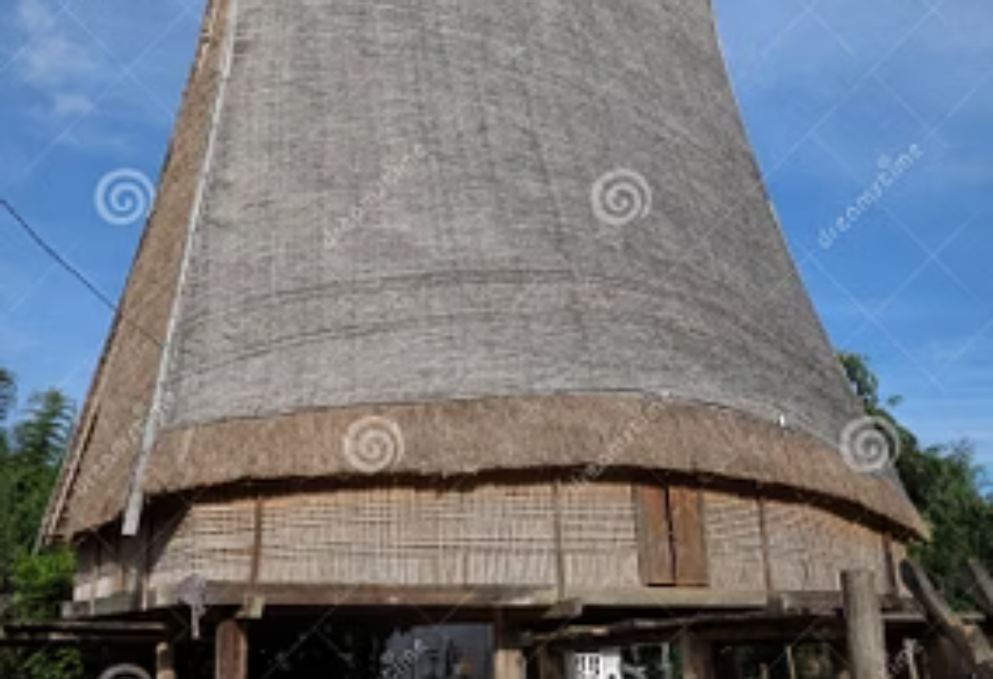

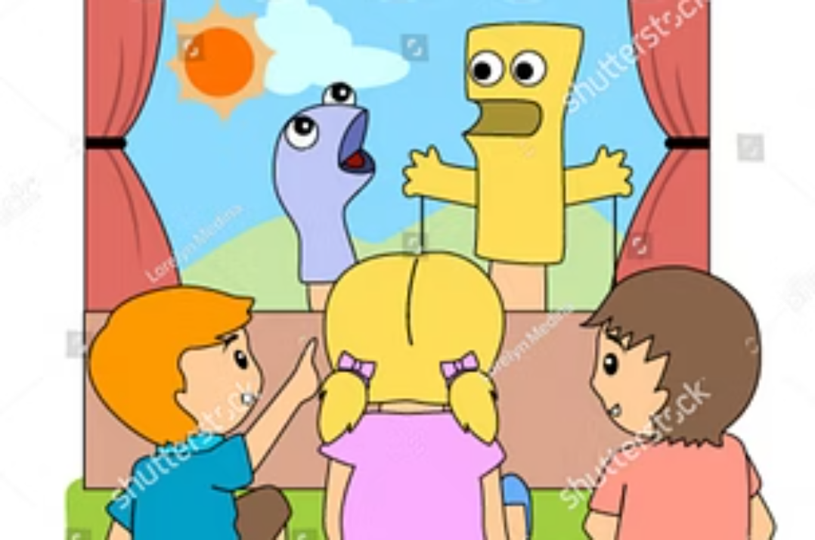
THỊ GIÁC
Hình Ảnh Minh Họa Múa Rối Cạn Bảo Hà
Những hình ảnh sống động này khắc họa rõ nét vẻ đẹp và sức hấp dẫn của nghệ thuật múa rối cạn Bảo Hà, từ sân khấu đơn sơ đến các nghệ nhân tài hoa và sự say mê của khán giả.

Slide 10
TƯƠNG LAI
Kết Luận: Giữ Gìn Và Phát Triển Nghệ Thuật Múa Rối Cạn Bảo Hà
Kho tàng văn hóa quý giá
Hòa quyện truyền thống và sáng tạo
Lan tỏa giá trị nghệ thuật
Múa rối cạn Bảo Hà là một phần không thể thiếu của di sản văn hóa Việt Nam, cần được bảo tồn và phát huy giá trị.
Hãy cùng trải nghiệm và lan tỏa niềm đam mê đối với múa rối cạn Bảo Hà đến mọi người, đặc biệt là thế hệ tương lai, để di sản này mãi trường tồn.
Để nghệ thuật này tiếp tục sống động, hấp dẫn, cần có sự kết hợp hài hòa giữa việc giữ gìn những nét tinh hoa cổ truyền và đổi mới sáng tạo.

Slide 11

CẢM ƠN

Slide 12
CẢM ƠN

